Slide 1
K-BEAUTY × AI × LLM
외국인 관광객을 위한
피부타입 기반 화장품 추천
디폴트 (9조) · 부산외국어대학교 AI 최종 프로젝트
김보성 · 박준석 · 최재성 · 한성민 · 김예원
Notes:
인사 및 프로젝트 한 줄 소개 — 언어 때문에 화장품을 못 고르는 문제를, 데이터와 LLM으로 풀어본 프로젝트입니다.

Slide 2
AGENDA
데이터 수집부터 LLM 서비스까지, 8단계 파이프라인
01
문제 정의 및 배경
05
머신러닝 모델링
02
데이터 수집
06
LLM 활용 및 다국어 처리
03
데이터 분석 (EDA)
07
고찰 및 한계점
04
시각화 / 대시보드
08
결론
02
Notes:
전체 흐름이 문제 → 데이터 → 분석 → 해결책(모델/LLM) → 한계/결론으로 이어진다는 점을 짧게 언급.

Slide 3
01 · 문제 정의 및 배경
언어장벽이 만드는 K-뷰티 쇼핑의 진입장벽
왜 중요한가
문제
K-뷰티 매장, 외국인 관광객 방문 비중 높음
외국인 관광객이 올리브영에서
본인 피부타입에 맞는 화장품을
찾기 어렵다
1
언어장벽 → 제품 선택의 진입장벽 발생
2
리뷰 · 성분표가 한국어로만 제공되는 것이 근본 원인
피부타입 기반 추천 + 다국어 설명으로 해결
3
→ 구매 결정 지원, 매장 응대 비용 절감
03
Notes:
문제 정의는 팀 전체 취합 항목(TODO)으로, 실제 발표 전 배경 통계(외국인 관광객 화장품 구매 비중 등)를 추가로 보강할 예정.

Slide 4
02 · 데이터 수집
3개 소스, 161,211건을 향한 수집 설계도
①
②
③
올리브영 크롤링
식약처 성분사전
수집 목표
제품 리뷰 + 상세페이지 성분탭
(Selenium / BeautifulSoup)
공공데이터포털 Open API
→ 화장품 원료성분정보 수집
한/영 명칭 차이 통일
카테고리별 상위 100개 제품
제품당 리뷰 1건 500상
(최근 1년)
목표: 카테고리별 상위 100개 제품 · 제품당 리뷰 500건 이상 (최근 1년)
04
Notes:
담당(박준석·최재성). 식약처 사전과 올리브영 실제 표기가 달라 성분명을 통일해야 했던 이유를 부연 설명.

Slide 5
02 · 데이터 수집
4개 카테고리, 378개 제품 · 161,211건 리뷰 확보
카테고리 | 상품 수 | 리뷰 수 | 상품당 평균 | 전성분 확보율 | 피부타입 태그율 | 평균 별점 | 담당
스킨케어 | 100 | 47,281 | 473건 | 95% | 53% | 4.83 | 박준석
마스크팩 | 100 | 49,014 | 490건 (최다) | 99% | 55% | 4.82 | 김예원
클렌징 | 101 | 30,039 | 297건 | 98% | 54% | 4.82 | 김보성
선케어 | 78 | 34,877 | 447건 | 99% | 52% | 4.81 | 한성민
선케어가 78개인 이유: 랭킹 상위 100개 중 전성분 미확보 제품 제외
161,211건
378개
4개
전체 리뷰 수 (4개 카테고리 합계)
전체 상품 수
카테고리 (스킨케어·마스크팩·클렌징·선케어)
05
Notes:
카테고리별 수집 방법 요약 — 스킨케어(랭킹 페이지 파싱+리뷰API, 레이트리밋 분당10회 실측), 마스크팩(Selenium 헤드리스+JSON API, Next.js 개편으로 엔드포인트 재탐색), 클렌징(Cloudflare 차단으로 Selenium 필수), 선케어(제품별 브라우저 재시작). 팀원 확인 필요 항목(수집기간, 소요시간)은 발표 전 보강.

Slide 6
02 · 데이터 수집
크롤링이 막힐 때마다, 새로운 우회로를 설계하다
⏱
레이트리밋 실측 (스킨케어)
⇄
API 엔드포인트 재탐색 (마스크팩)
분당 56회 → 36회째 차단
분당 10회 → 70회 이상 통과
→ 실측으로 안전 속도 역산
Next.js 개편으로 기존 API 차단
→ 네트워크 분석으로 재발견
429는 랜덤 딜레이·쿨다운으로 회피
⛨
Cloudflare·Shadow DOM 우회 (클렌징)
↻
브라우저 재시작 & 코드 매핑 (선케어)
requests 403 차단 → Selenium 필수
리뷰는 Shadow DOM 재귀 탐색 +
가상 스크롤 대응으로 수집
드라이버 재사용 시 아코디언 클릭 불가
→ 제품별 새 브라우저
A01~A07 코드는 실사용자 확인으로 매핑
공통 원칙: 제품 단위 체크포인트 저장(append) → 중단돼도 이어서 수집
06
Notes:
이 슬라이드는 단순 크롤링이 아니라 실측 기반 문제해결 역량을 보여주는 파트. 엔드포인트 역공학, Shadow DOM 등 기술적 디테일을 구두로 짧게 설명.

Slide 7
02 · 데이터 수집
4갈래 데이터를 하나의 스키마로 통합하다
Raw 소스 4종
(스킨케어·마스크팩·
클렌징·선케어)
정규화 파이프라인
oliveyoung_all_categories.csv
① 피부 프로필 정규화 ② 전성분 정제 ③ 날짜·평점 통일
161,211행 · 378개 · 4개 카테고리
통합 스키마 (1행 = 리뷰 1건): product_id · name · category · ingredients_raw · review_text · rating · review_date · skin_type_reported
① 피부 프로필 정규화
② 전성분 정제
③ 날짜·평점 통일
구분자 통일, A01~A07/B01~B06/C 코드 → 한글 라벨 치환, 중복 태그 제거
기능성 성분 각주 제거, 쉼표 오분리 화학명(1,2-헥산다이올 등) 복원, 함량순 유지
ISO 타임스탬프 → YYYY-MM-DD, 평점 1~5 정수 스케일 통일
개인정보: 리뷰 작성자 닉네임 병합 단계에서 전량 제거 · 재현 가능한 파이프라인: merge_categories.py + 노트북 — 신규 데이터 추가 시 재실행만으로 동일 결과 재생성
07
Notes:
카테고리 세부분류(클렌징 6종 등 총 9종)는 subcategory로 별도 보존했다는 점, 데이터 신뢰성과 재현성을 함께 챙겼다는 점을 강조.

Slide 8
03 · 데이터 분석 및 인사이트 (EDA) · 1/6
상품 수는 비슷해도 리뷰 밀도는 다르다
결과
상품 수 78~101개로 유사, 리뷰 수는 3만~4.9만 건으로 최대 1.6배 차이
원인
클렌징: Shadow DOM·가상스크롤로 속도 제약 → 500→150건 조정 / 선케어 78개: 전성분 미확보 제품 제외
시사점
카테고리 간 비교는 절대건수가 아닌 비율 기준으로 볼 것
08
Notes:
두 축의 모양이 다르다는 점이 핵심 메시지. 상품 수와 리뷰 수는 별개 지표임을 강조.

Slide 9
03 · 데이터 분석 및 인사이트 (EDA) · 2/6
복합성 34,845건 vs 약건성 1,217건, 28.6배 격차
격차
최다(복합성 34,845건) vs 최소(약건성 1,217건) → 28.6배
집중도
상위 3개(복합성·건성·지성)가 전체의 약 78% 차지
영향
소수 클래스 모델 재현율 10~15%, 추천 근거 리뷰 1~3건에 그침
해석 주의
실제 인구 분포가 아닌 '리뷰 작성자'의 분포. 복합성은 자기진단 시 선택하기 쉬운 항목이라는 편향 가능
09
Notes:
이 불균형이 이후 ML과 추천 로직 설계를 관통하는 핵심 제약이라는 점을 미리 예고.

Slide 10
03 · 데이터 분석 및 인사이트 (EDA) · 3/6
평점은 전부 5점 근처, 별점으로는 제품을 못 가른다
결과
4개 카테고리 평균 4.81~4.83점, 5점 비율 87~89%, 1~2점은 1.3% 내외
표현 변경 이유
박스플롯 시도 시 사분위수가 모두 5.0에 몰려 차이 안 보임 → 분포 특성에 맞게 교체
실무 임팩트
155개 제품이 평균 5.0 동점 → 성분 기반 접근 필요성의 근거
10
Notes:
왜 박스플롯을 버렸는가라는 시행착오를 짧게 언급해 분석 과정의 신중함을 보여줄 것.

Slide 11
03 · 데이터 분석 및 인사이트 (EDA) · 4/6
상위 성분만으로는 378개 제품을 구별할 수 없다
결과
정제수 85% · 1,2-헥산다이올 80% · 부틸렌글라이콜 78% · 글리세린 73% — 대부분 제품 공통(용제·보습제·안정화제)
판단
전체 Top 성분만으론 차별점 없음 → 카테고리별 재분석 필요
데이터 처리
기능성 성분 각주 제거, 쉼표 오분리 화학명 복원 후 집계
11
Notes:
다음 슬라이드(카테고리별 비교)로 넘어가는 이유를 자연스럽게 연결.

Slide 12
03 · 데이터 분석 및 인사이트 (EDA) · 5/6
카테고리가 다르면 필요한 성분도 다르다
결론: 카테고리마다 성분 구성에 고유한 특성 존재 → 성분을 피처로 사용하는 추천·분류가 성립할 근거
12
Notes:
이 슬라이드가 성분을 피처로 쓰자는 ML 설계로 이어지는 핵심 연결고리임을 강조.

Slide 13
03 · 데이터 분석 및 인사이트 (EDA) · 6/6
피부타입 분포는 카테고리와 무관, 예외는 민감성
피부타입 \ 카테고리 | 스킨케어 | 마스크팩 | 클렌징 | 선케어
복합성 | 40% | 42% | 38% | 40%
건성 | 24% | 24% | 21% | 26%
지성 | 15% | 16% | 16% | 15%
민감성 | 11% | 11% | 17.9% | 11%
트러블성 | 6% | 6% | 5% | 5%
결과
4개 카테고리 모두 복합성 38~42%로 최다, 순서 동일 → 피부타입 분포는 카테고리와 거의 무관
유일한 예외
민감성이 클렌징에서 17.9% (타 카테고리 약 11%) — 세안 단계 자극 민감도 반영으로 해석
검증 과정
마스크팩 26,155행이 구분자 형식 차이로 초기 집계 누락 → 정규화 후 26,628건으로 최다 태그 카테고리로 정정
색이 진할수록 리뷰 비중이 높음 · 금색 테두리 = 유일한 예외(클렌징 × 민감성)
13
Notes:
초기 인사이트가 데이터 오류였고 정규화 후 뒤집혔다는 점을 솔직하게 공유 — 분석의 엄밀함을 어필하는 포인트.

Slide 14
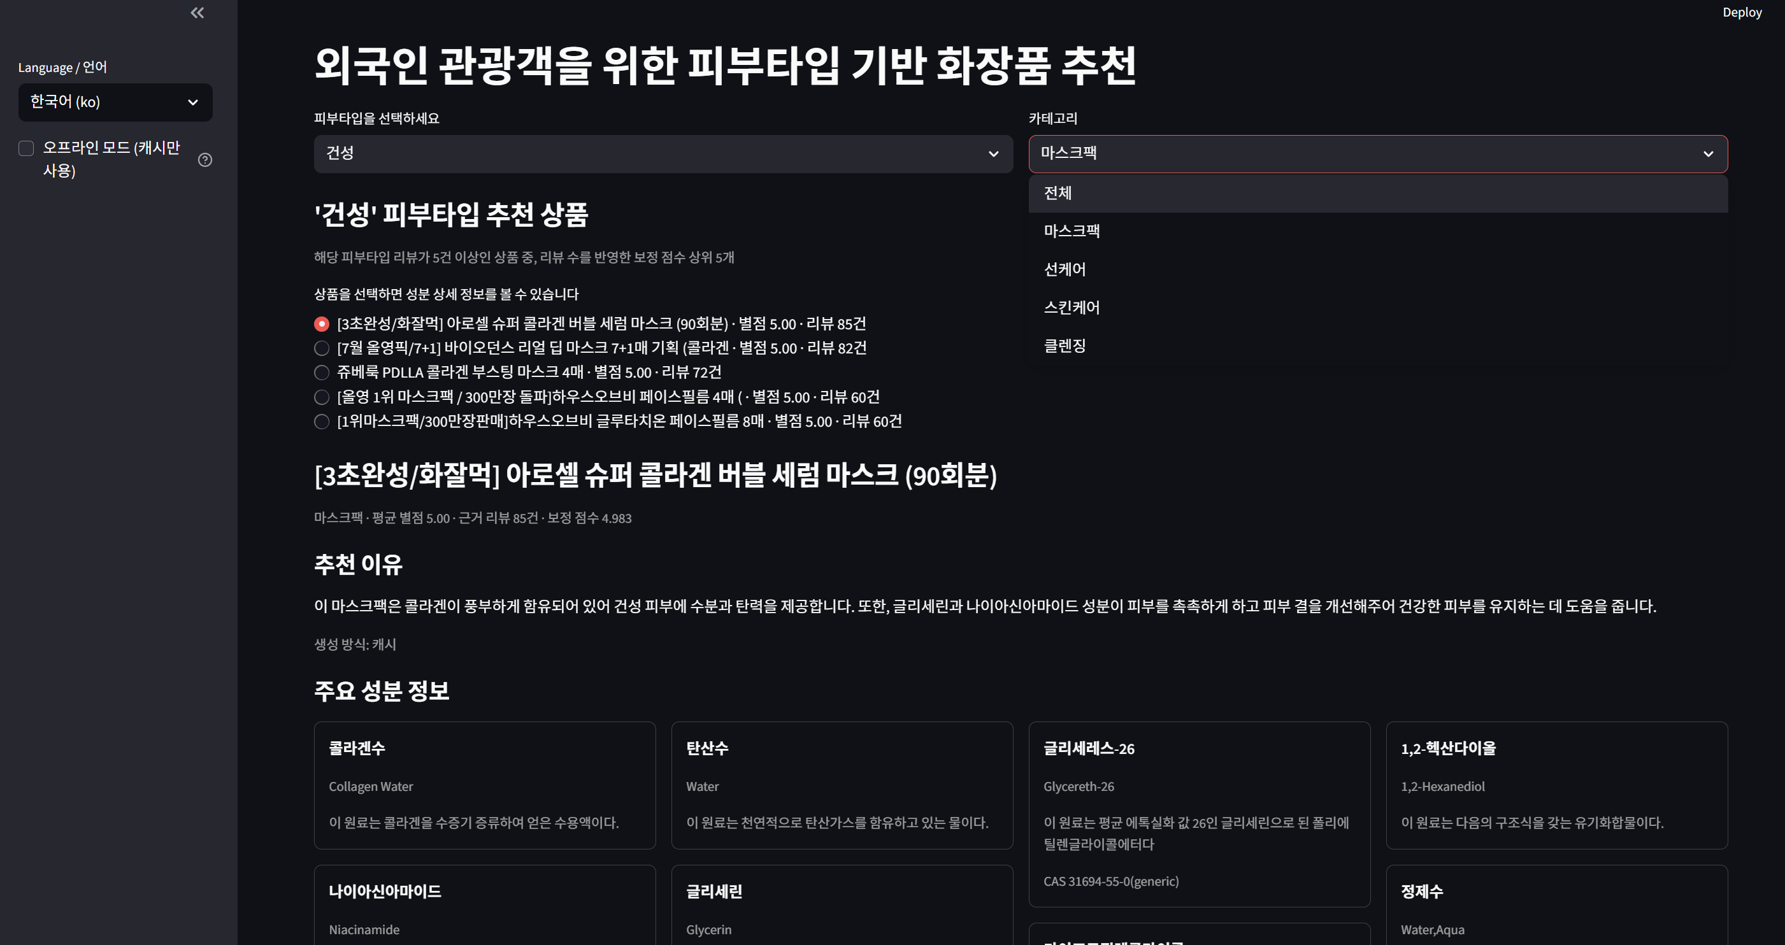
04 · 시각화 및 대시보드 데모
별점 대신 베이지안 보정 점수로 추천하다
문제
STREAMLIT DASHBOARD
1
리뷰 87.9%가 5점 → 35개 조합 중 29개에서 5위가 동점, 근거 리뷰 1건 제품이 2위
해법①
2
최소 근거 리뷰 수 5건 (데이터 기반 설정, 부족 시 3→1건 자동 완화)
해법②
3
베이지안 보정 score = v/(v+m)·R + m/(v+m)·C (m=10)
→ 근거 적을수록 전체 평균으로 보정
검증
4
약건성 top-5 근거 리뷰 1건→13~21건 개선, 35개 조합 전수 이상 없음, 3회 반복 결과 동일(결정론적)
피부타입 선택 → 추천 제품 다국어 추천 이유 출력
14
Notes:
담당 한성민·김보성(대시보드 파트, TODO). 수식을 화면에 남기되 발표 시 말로 풀어 설명(적은 근거는 평균으로 끌어당긴다) 권장.

Slide 15
05 · 머신러닝 · 1/2
0.31 → 0.36, 데이터 오류를 추적한 개선 과정
피처 설계
①
1차 결과 — 목표 미달
0.31
리뷰 텍스트
문자 n-gram TF-IDF
RandomForest(300트리) F1(macro) 0.31, 목표 0.80 미달. 차원 축소(3000→800)해도 0.30 → 병목은 라벨 불균형으로 확인
F1
+
상위 150개 성분
(존재 · 표시순서)
②
데이터 정합성 문제 발견
마스크팩 26,155행이 태그 형식 차이로 학습에서 통째로 누락 — 병합 단계 수정으로 복구
함량순 표기 규칙을 이용해 앞쪽 성분에 높은 가중치 부여
③
재학습 및 재튜닝
0.36
학습 데이터 58,135행 → 84,111행(+44.7%). 차원 결론도 역전(3000>800, 0.358 vs 0.342)
F1
15
Notes:
김예원 담당. 차원을 줄여도 안 되니 데이터를 의심했다는 디버깅 논리 순서를 구두로 짚을 것.

Slide 16
05 · 머신러닝 · 2/2
확신할 때만 맞히는 모델, 그래도 서비스엔 필요 없었다
0.36
0.80
2.5~4.3×
F1-score (macro)
0.31 → 0.36
목표치
(미달)
기준선 대비
(무작위 0.14 · 최다클래스 0.08)
낮은 이유 — 정밀도는 높고 재현율이 낮다
소수 클래스 정밀도 0.96~1.00 vs 재현율 0.12~0.18 — 확신할 때만 소수 클래스로 예측하고 애매하면 복합성으로 몰림. 28.6배 불균형의 전형적 증상.
서비스 적용 판단
사용자가 피부타입을 직접 선택 → 예측이 추천 경로에 불필요, 미반영. 대시보드는 04의 베이지안 보정 추천으로 대체.
16
Notes:
모델 성능 미달을 숨기지 않고, 그래도 문제가 안 되는 이유를 논리적으로 설명하는 파트 — 심사위원 질문 대비 침착하게 설명.

Slide 17
06 · LLM활용 및 다국어처리
LLM이 성분표를 사람의 언어로 번역하다
입력
GPT-4o-mini
출력
상위 성분 · 평균 별점
· 피부타입
1회 호출로
5개 언어 JSON 동시 생성
대기시간 1/5로 단축
✓
환각 억제
⟲
캐시 폴백 (발표 안정성)
"없는 사실 생성 금지", "의학적 효능 단정 금지" 프롬프트 제약 → 표본 60건·성분 언급 63회 대조, 불일치 0건
실시간 호출 실패 시 캐시로 자동 전환. 추천 대상 140개 조합 전량 캐시 → 네트워크 단절에도 데모 동작
17
Notes:
환각 검증을 실제로 수행했다는 점(63회 대조, 0건 불일치)을 수치로 강조.

Slide 18
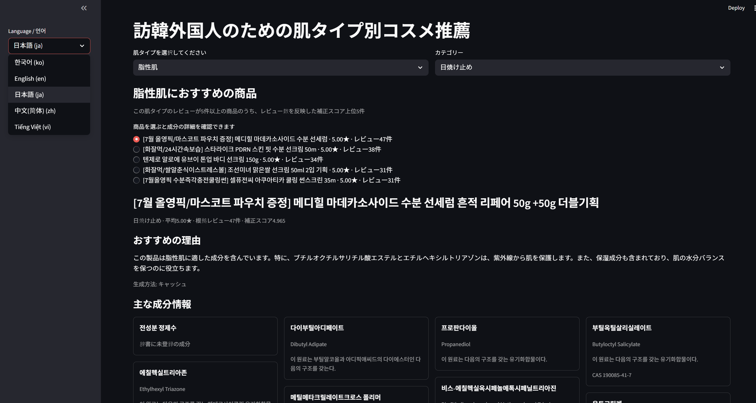
06 · LLM활용 및 다국어처리
5개 언어로 매장 경험을 통역하다
한국어
English
日本語
中文(简体)
Tiếng Việt
번역한 것
추천 이유 문장 + UI 라벨·피부타입·카테고리명까지 전체 번역. 언어만 바꾸면 화면 전체가 전환되므로 한국어를 못 읽어도 사용 가능.
의도적으로 번역하지 않은 것
제품명은 매장 실물 패키지 대조를 위해 한국어 유지. 성분명은 식약처 영문명만 병기(일·중·베트남어 성분사전 미공개로 추측 배제).
18
Notes:
다 번역하지 않은 이유를 설명하는 것이 오히려 신뢰도를 높이는 포인트 — 성분사전 미공개라는 근거를 명확히 전달.

Slide 19
07 · 한계 · 1/2
리스크와 데이터 한계
리뷰 수 불균형
유사 카테고리 그룹핑으로 보완 (소수 카테고리는 신뢰도 낮음)
!
크롤링 정책 변경 리스크
재수집 불가 가능성 → 수집 즉시 로컬 백업
!
전성분 함량 비율(%) 비공개
존재유무·순서 기반 근사 모델링의 한계
!
카테고리별 수집 규모 편차
클렌징은 실시간 스크롤이라 API보다 느려 상품당 리뷰 500→150건 조정 (기존 수집분 500건 유지)
!
마스크팩 26,155행 누락
태그 형식 차이로 초기 집계에서 누락 → 정규화로 25,769건 복구 (초기 인사이트 수정)
!
19
Notes:
데이터 관련 한계는 이미 발견하고 대응까지 한 항목이라는 톤으로 전달.

Slide 20
07 · 한계 · 2/2
모델과 서비스 설계의 트레이드오프
분류 모델 한계
별점 변별력 낮음
피부타입 단일 선택 구조
F1 0.36, 목표 0.80 미달 — 28.6배 불균형으로 재현율 0.12~0.18
리뷰 87.9%가 5점 → 별점만으로는 제품 구별 불가
98.5%가 1개 선택 (2개 선택 1.5%는 클렌징 수집 방식 차이)
→ 사용자가 피부타입을 직접 선택하므로 예측이 추천 경로에 불필요, 라벨 기반 추천 유지
→ 최소 근거 리뷰 수 + 베이지안 보정으로 완화. 다만 변별력 낮다는 제약은 잔존
→ '복합성+민감성'처럼 중복 특성 반영하려면 피부타입·피부고민을 별도 축으로 분리 필요
20
Notes:
한계를 인정하되 왜 지금 구조로도 서비스가 성립하는지의 논리를 다시 한번 짚어 결론으로 자연스럽게 연결.

Slide 21
08 · 결론
숫자로 돌아보는 결론
161,211건
5개 언어
0.36
0건
통합 리뷰 데이터
다국어 지원 (LLM 동시 생성)
분류 모델 F1(macro)
LLM 환각 불일치 (표본 60건 검증)
21
Notes:
원본이 TODO로 비어 있어 임의로 채우지 않음. 팀 회의에서 최종 확정 필요 — 이미 나온 핵심 수치를 재인용해 '숫자로 돌아보는 결론'으로 구성 권장.

Slide 22
감사합니다
Q & A
디폴트 (9조) · K-BEAUTY x AI x LLM
Notes:
예상 질문 대비 — ML 성능 미달 이유, 베이지안 보정 파라미터(m=10) 선택 근거, 다국어 성분명 병기 방식 등.

